Slide 1
TRICOLOGIA
ANATOMOFISIOLOGIA DEI CAPELLI

Slide 2
I CAPELLI
Il nostro corpo è ricoperto quasi interamente da peli più o meno evidenti. (capelli, ciglia, sopracciglia). Gli altri peli sono corti sottili e chiari e corrispondono alla peluria presente in quelle aree del corpo che a prima vista appaiono glabre.

Slide 3
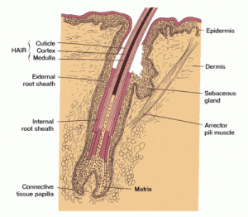
L’unità pilosebacea è costituita da una ghiandola sebacea, dal canale che porta il sebo sulla superficie della cute dal follicolo pilifero e dal pelo.

Slide 4
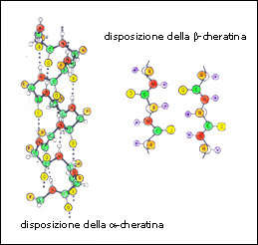
I capelli sono strutture morte, formate da cellule cheratinizzate che hanno perso il nucleo e non hanno funzioni vitali ma contengono elevate concentrazione di cheratina. I capelli nascono dai follicoli terminali.

Slide 5
La cheratina è una proteina filamentosa ricca di zolfo, contenuto nei residui amminoacidici di cisteina; è molto stabile e resistente. Si tratta di una struttura quaternaria, composta da più strutture terziarie messe una in fila all'altra. È prodotta dai cheratinociti, ed è immersa nel loro citosol come filamenti intermedi. È il principale costituente dello strato corneo dell'epidermide dei tetrapodi garantisce l'impermeabilità.

Slide 6
La cheratina è una PROTEINAFIBROSA costituita da lunghe catene di 18 amminoacidi, nelle quali sono interposte diverse vitamine ed oligoelementi. Diffusa in tutto il regno animale, nell'uomo la cheratina rappresenta il principale costituente di PELLE, PELI CAPELLI ed UNGHIE. La stessa proteina rientra, per esempio, nella composizione delle setole dei maiali, degli zoccoli delle mucche, delle corna del rinoceronte, della lana e delle piume degli uccelli. Essendo resistente agli acidi dello stomaco, la cheratina viene usata dall'industria farmaceutica, comemateriale che ricopre le pillole gastro-resistenti.

Slide 7
Dato che il processo di cheratinizzazione è regolato da ormoni, fattori genetici e dalla disponibilità di vari micronutrienti, carenze dietetiche possono provocare un'anomala cheratinizzazione, con conseguente sofferenza strutturale di pelle, capelli ed unghie.

Slide 8
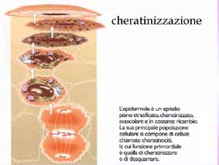

Slide 9
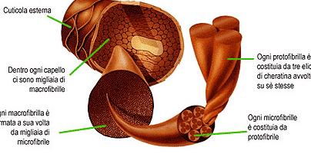

Slide 10
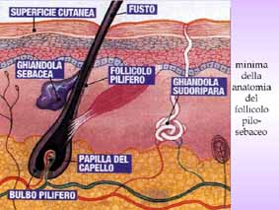

Slide 11
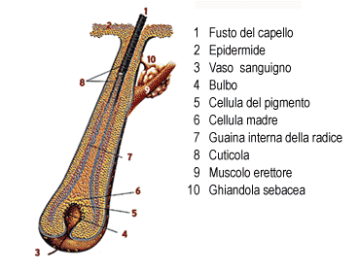
Follicoli piliferi
I follicoli piliferi sono disseminati su tutta la superficie cutanea con l’eccezione delle regioni palmoplantari, del vermiglio delle labbra, del prepuzio, della superficie interna delle grandi labbra e delle falangi ungueali.

Slide 12
Macroscopicamente il pelo è composto di due segmenti:
uno libero, detto fusto
uno inserito nel derma, detto radice
Esistono diversi tipi di pelo:
Lanugine fetale: peli corti, sottili e scarsamente pigmentati;
Peli folletto: simili ai precedenti, si osservano nel periodo prepuberale
Peli terminali: lunghi, spessi e pigmentati, dopo la pubertà compaiono alle regioni ascellare e genitale e, nel maschio al tronco e alla regione della barba.

Slide 13
Il follicolo pilifero può essere suddiviso in tre segmenti:
L’infundibolo, che è un invaginazione dell’epidermide che si estende dall’orifizio follicolare fino alo sbocco del dotto sebaceo;
L’istmo, che è il segmento compreso fra il dotto sebaceo e l’attacco del muscolo erettore del pelo;
Il segmento inferiore, che dal muscolo erettore del pelo si porta fino alla base del follicolo.
L’estremità distale del segmento inferiore prende il nome di bulbo pilifero; questo è una formazione ovolare situata nel derma reticolare o nel sottocutaneo, costituita da cellule proliferanti che circondano un estroflessione riccamente vascolarizzata del derma detta papilla follicolare.

Slide 14
Le cellule del bulbo vanno incontro a processi di differenzazione che danno vita sia al pelo che alla sua guaina epiteliale interna.
Il pelo è composto da tre strati concentrici:
la midollare dall’interno
la corticale
la cuticola all’esterno
La guaina epiteliale interna è costituita da tre strati di cellule (cuticola, strato di Huxley, strato di Henle), che avvolgono il pelo fino all’istmo.
La guaina epiteliale esterna circonda quella interna e si estende dalla base del bulbo fino alla base dell’infudibolo.
Melanociti si trovano nel bulbo, essi determinano il colore del pelo trasferendo melanina alle cellule del bulbo.

Slide 15
Il follicolo pilifero è una struttura dinamica, che attraversa diverse fasi:
Fase di crescita (anagen)
Fase di involuzione (catagen)
Fase di riposo (telogen)
La fase catagen inizia con il blocco della proliferazione e scomparsa delle cellule del matrice (o bulbo). Alla fine di questa fase il follicolo è costituito da un pelo cheratinizzato avvolto dall’infudibolo e dal residuo della guaina epiteliale esterna.
Da quest’ultima nella fase telogen si forma una struttura simile al bulbo.
Quando inizia l’anagen, si ha l’origine di un nuovo follicolo pilifero. Il nuovo pelo, crescendo verso la superficie, spinge all’esterno il vecchio pelo, che viene in tal modo eliminato.
La durata dell’anagen è variabile nelle diverse aree corporee, variando da 3-10 anni nel capillizio a 6 mesi a livello del tronco.

Slide 16
Muscolo erettore del pelo
Si attacca alla guaina epiteliale esterna in corrispondenza dell’istmo e si porta obliquamente verso il derma superficiale.
La sua contrazione verticalizza il pelo (fenomeno dell’orripilazione o pelle d’oca) e schiaccia la ghiandola sebacea favorendone lo svuotamento.

Slide 17
Ghiandola sebacea
Sono ghiandole specializzate nella sintesi di lipidi; il dotto escretore si apre nel canale follicolare , tra infundibolo e istmo.
Esse sono distribuite su tutta la superficie corporea con l’eccezione delle regioni palmoplantari, prive di follicoli piliferi.
Lo sviluppo e l’attivazione delle ghiandole sebacee è controllato dagli androgeni.
Nel neonato le ghiandole sebacee sono ben sviluppate per opera dell’azione degli androgeni materni. Nel periodo prepuberale si assiste ad una involuzione, con una nuova ripresa dell’attività dopo la pubertà, in concomitanza con l’incremento della produzione degli androgeni genitali.

Slide 18
Ghiandola sudoripara apocrina
Sono ghiandole che fanno parte dell’unità pilo-sebacea nella regione ascellare, areolare, genitale, periombelicale, palpebrale e nel canale uditivo esterno.
Le ghiandole sudoripare rimangono piccole e non funzionali fino alla pubertà.
Sono localizzate nel derma profondo o nel sottocutaneo e il loro dotto escretore si apre nell’infundibolo sopra lo sbocco del dotto sebaceo.

Slide 19
Ghiandola sudoripara eccrina
Sono distribuite su tutta la superficie cutanea; sono più numerose nelle regioni palmoplantari, sulla fronte e alle ascelle.
Ha una forma a gomitolo ed è situata nel derma profondo o nel sottocutaneo; ha una dotto escretore che sbocca sulla superficie cutanea (poro sudoriparo).
La ghiandola presenta due strati:
Esterno o mioepiteliale, con funzione di contrazione
Interno o epitelio secernete, con funzione secretiva
La ghiandola eccrina produce un liquido ad altissima concentrazione acquosa, il sudore, che evaporando sulla superficie cutanea contribuisce al mantenimento di una temperatura corporea costante.

Slide 20
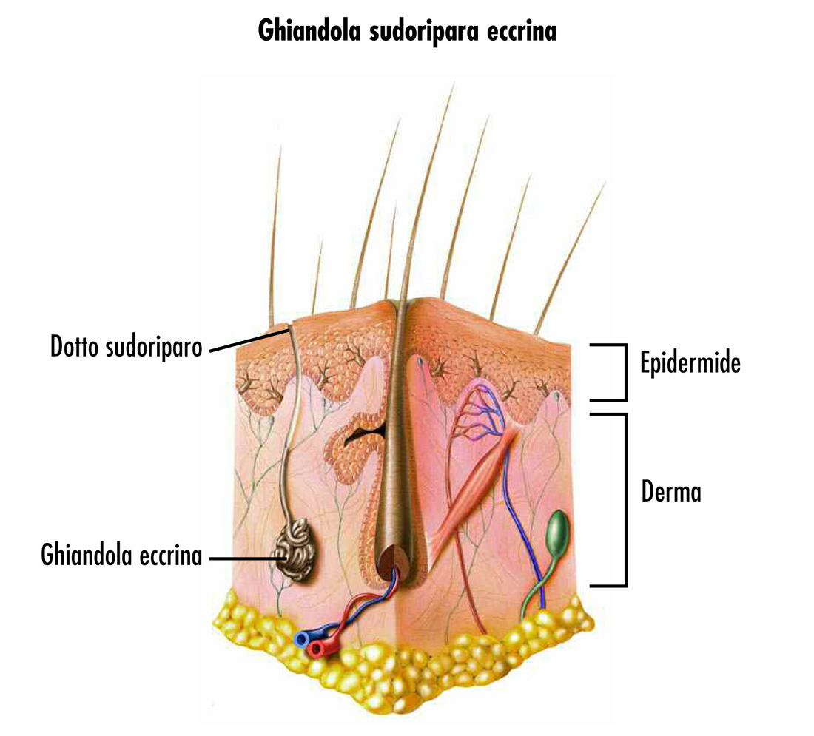
Ghiandola sudoripara eccrina

Slide 21
La melanina
Se osserviamo al microscopio un capello in sezione troveremo due tipi di pigmenti: uno molto scuro e presente in granuli detto eumelanina, ed uno più chiaro che varia dal giallo al bruno la feomelanina. Dalla prevalenza dell’uno o dell’altro dipende la colorazione del capello.

Slide 22
Il potere di riflessione della luce invece dipende dall’aria presente nel capello e quindi dalla porosità del midollo.

Slide 23
La matrice del capello:
Le cellule della matrice sono le uniche cellule germinative e, pertanto, tagliare corti i capelli non può "rinforzarli" in quanto quella che si taglia è una parte di fusto, formata cioè da cellule ormai prive di qualsiasi attività vitale (il vantaggio che si può ottenere tagliando corti i capelli è di altro tipo e dovuto alla minore traumatizzazione con lavaggi, spazzolature, ecc.); il capello non deve quindi essere assimilato ad una pianta che necessita o può comunque trarre beneficio da "potature" periodiche.

Slide 24
Le cellule della matrice, via via che si riproducono, spingono verso l'alto quelle nate in precedenza; durante la risalita le cellule, in modo analogo a quelle dell'epidermide, elaborano nel loro interno una proteina, la cheratina, vanno cioè incontro al cosiddetto "processo di cheratinizzazione" diventando progressivamente sempre più rigide.

Slide 25
Tagliando un capello in senso orizzontale se ne può apprezzare la struttura, suddivisibile in tre parti:
1) Cuticola:
Esterna, formata da un'unica fila di cellule trasparenti e sottili .
Data la posizione in cui si trova, la cuticola è la prima ad essere danneggiata quando il capello è stato maltrattato (shampoo inadeguati, permanenti, spazzolature, ecc.);
2) Corteccia:
Intermedia, è la parte più abbondante; è formata da cellule più grosse, contengono un pigmento colorato, la melanina, che tende a ridursi con l'età facendo diventare il capello "bianco" (processo di incanutimento).
Da quanto detto è evidente che per "decolorare" il capello (ad esempio con acqua ossigenata) è necessario che le reazioni chimiche avvengano a livello della corteccia dato che la cuticola, più esterna, non è colorata; quest'ultima, se il capello viene esaminato al microscopio a forte ingrandimento dopo una decolorazione, si presenta infatti gravemente danneggiata o addirittura scomparsa;
3) Midollo:
Interno, formato da cellule arrotondate, disposte a colonne, generalmente separate fra loro da spazi d'aria

Slide 26
La forma dei peli è una caratteristica razziale; si distinguono 3 tipi di capelli:
1) LISSOTRICI: lisci e a sezione rotonda, tipici delle razze mongoliche
2) CIMOTRICI: ondulati o ricci a sezione ovale, tipici delle razze caucasiche (europee)
3) ULOTRICI: lanosi e crespi a sezione piatta, tipici delle razze negroidi.

Slide 27
Esiste anche un fenomeno rarissimo di crescita di capelli di diverso colore nello stesso individuo, è detto eterocromia.
Abbastanza particolare è il fenomeno del rutilismo (capelli rossi) che ha una incidenza molto bassa, circa l'1%, in quasi tutte le popolazioni, eccetto la Scozia dove arriva al 10%.

Slide 28
ph
Il pH naturale del cuoio capelluto è tra 4,5 e 5,5. Questo valore leggermente acido
mantiene chiusi i pori del cuoio capelluto. I capelli hanno un pH naturale di circa 6,5. I
valori di pH intorno al 6,5 sono ritenuti neutri.
Quando il valore del pH scende al di sotto di 6,0 la cuticola si contrae e si chiude. Un
balsamo leggermente acido (inferiore ad un pH 7) può aiutare a rendere lucidi i capelli.
Tuttavia acidi troppo forti causano danni ai capelli. Quando il valore del pH diventa più
alcalino (oltre 7,0) la cuticola si ammorbidisce e si espande come una pigna. Questo è
un passaggio necessario, in quanto parte del processo di colorazione, per depositare
pigmenti all'interno della struttura del capello.
Tuttavia se il valore del pH diventa troppo alcalino, verranno provocati danni. Anche
molti prodotti fanno ricorso all'effetto del pH alcalino sui capelli.
I capelli con una struttura molto porosa e alcalina non trattengono il colore in modo
efficace. In questo caso, la cuticola non riesce a trattenere i nuovi pigmenti che si
disperderanno velocemente con i lavaggi successivi.

Slide 29
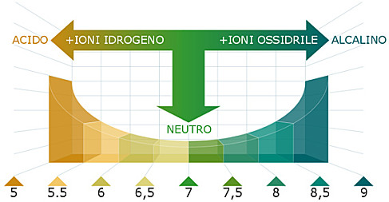

Slide 30
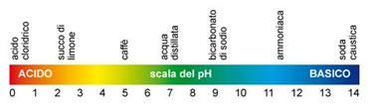

Slide 31
La chimica del capello
L'analisi chimica del capello ci indica quelli che sono i costituenti principali, oltre all'acqua, del capello: cheratina, lipidi, minerali e pigmenti.
Cheratina
E' una proteina contenuta principalmente nella corteccia (della quale costituisce la massima parte); gli aminoacidi
presenti nella cheratina sono 18 ma, in maggiore quantità: ritroviamo la cisteina, la cistina (derivata dalla condensazione di due molecole della prima con perdita di acqua e formazione di legami disolfuro), la serina, l'acido glutammico, la glicina, la treonina, l'arginina, la valina, la leucina e l'isoleucina.

Slide 32
La cheratina presente in maggiore quantità nel capello è quella alfa, fibrosa, a basso contenuto di zolfo, con peso molecolare di circa 45.000, insolubile in acqua. Le catene polipeptidiche sono rese stabili da tre tipi di "ponti": legami idrogenati (conferiscono solidità), ponti fra catene acide e catene basiche (si rompono con gli acidi forti) e ponti disolfurici (quando sono lesi, ad esempio nelle "permanenti", il capello si arriccia). La cheratina può essere deformata con il vapore acqueo ("messa in piega").

Slide 33
Lipidi
Costituiti da trigliceridi, cere, fosfolipidi, colesterolo, squalene e acidi grassi liberi, sono quantitativamente documentabili con estrema difficoltà in quanto in massima parte derivati da quelli del sebo.

Slide 34
Minerali (oligoelementi)
Rappresentano una componente essenziale dei sistemi proteico-enzimatici. Esiste una correlazione diretta fra la quantità di oligoelementi presenti nel sangue e quelli presenti nel capello:

Slide 35
ferro (media 4-12 mg/gr): è più abbondante nei capelli rossi rispetto a quelli biondi e neri.b) magnesio (media 30-45 mg/gr): è più abbondante nei capelli di colore nero (fino a 170mg/gr). Catalizza la trasformazione dell'ATP in cAMP. zinco (media 150-180 mg/gr): è indispensabile per la corretta attività delle cellule germinative della matrice. In sua carenza il capello si indebolisce e rallenta il ritmo di crescita. L'eccesso di zinco determina carenza di rame a causa dell'induzione dell'enzima tioneurina che, a livello intestinale, lega il rame in modo preferenziale rallentandone o impedendone l'assorbimento. rame (media 16-50 mg/gr): è indispensabile nel processo di sintesi della melanina e per consentire l'ossidazione della cisteina in cistina con formazione dei ponti disolfuro. piombo (media 10-30 mg/gr): è più abbondante nei capelli di colore castano. Dato che la quasi totalità del piombo presente nell'organismo deriva da quello esogeno e poiché il capello ne rappresenta la sede principale di accumulo, la sua misurazione a livello della parte distale del fusto viene utilizzata per valutare la presenza di questo metallo nell'inquinamento ambientale.

Slide 36
I principali elementi chimici presenti nel capello sono:
1) carbonio 45%
2) ossigeno 28%
3) azoto 15%
4) idrogeno 6,7%
5) zolfo 5,3%

Slide 37
I principali aminoacidi che compongono la cheratina sono:
1) cistina 17,5%
2) serina 11,7%
3) acido glutammico 11,1%
4) treonina 6,9%
5) glicina 6,5%
6) arginina 5,6%

Slide 38
Il pH naturale del cuoio capelluto è tra 4,5 e 5,5. Questo valore leggermente acido mantiene chiusi i pori del cuoio capelluto. I capelli hanno un pH naturale di circa 6,5. I
valori di pH intorno al 6,5 sono ritenuti neutri.

Slide 39
Quando il valore del pH scende al di sotto di 6,0 la cuticola si contrae e si chiude. Un balsamo leggermente acido (inferiore ad un pH 7) può aiutare a rendere lucidi i capelli in quanto una superficie liscia riflette più luce. Tuttavia acidi troppo forti causano danni ai capelli.

Slide 40
Quando il valore del pH diventa più alcalino (oltre 7,0) la cuticola si ammorbidisce e si espande come una pigna. Questo è un passaggio necessario, in quanto parte del processo di colorazione, per depositare pigmenti all'interno della struttura del capello. Tuttavia se il valore del pH diventa troppo alcalino, verranno provocati danni. Anche molti prodotti form fanno ricorso all'effetto del pH alcalino sui capelli.

Slide 41
I capelli con una struttura molto porosa e alcalina non trattengono il colore in modo efficace. In questo caso, la cuticola non riesce a trattenere i nuovi pigmenti che si disperderanno velocemente con i lavaggi successivi.

Slide 42
Anomalie dei capelli
Tricoptilosi
Si tratta del termine tecnico per indicare le doppie punte, che possono manifestarsi come conseguenza di alterazioni di tipo fisico o chimico. Le punte secche sono particolarmente fragili e richiedono un'idratazione a base di balsamo o olio. I trattamenti permettono di saldare le doppie punte anche se, alla fine, è sempre meglio procedere ad un taglio.

Slide 43
Incanutimento (o capelli grigi)
E' spesso sinonimo di avanzamento dell'età e non è strettamente classificato come disturbo capillare. E' causato dalla perdita dei pigmenti contenuti nei capelli e, solitamente, può essere risolto attraverso la colorazione dei capelli. I prodotti per specialisti sono utili per pigmentare e trattare i capelli grigi.

Slide 44
Invecchiamento dei capelli
Quando si parla del processo di invecchiamento dei capelli bisogna distinguere tra due diversi processi: l'Invecchiamento Estrinseco e l'Invecchiamento Intrinseco.

Slide 45
L'Invecchiamento Estrinseco dei capelli non ha nulla a che vedere con l'età di una persona ed è causato da agenti esterni. Questo tipo di invecchiamento del capello avviene al di sopra o al di fuori della pelle, non è in alcun modo collegato al metabolismo del corpo, e perciò, una volta danneggiato, il capello non è più in grado di rigenerarsi.

Slide 46
L'Invecchiamento Estrinseco è causato da:
• Fattori meccanici
• Dall'ambiente
• Dal calore
• Fattori chimici

Slide 47
I segni dell'Invecchiamento Estrinseco sono:
• Doppie punte
• Secchezza
• Porosità
• Fragilità

Slide 48
Quando si invecchia il rinnovamento cellulare inizia a degenerare e, dopo un periodo di sole tre decadi di rigenerazione, incomincia a rallentare. Questo processo influenza anche i capelli e le loro qualità, risultando in cambiamenti visibili che fanno parte del processo di maturazione, e diventando perciò il target di innumerevoli prodotti cosmetici anti-età.

Slide 49
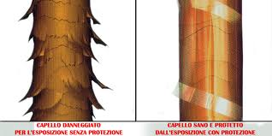
L'Invecchiamento Intrinseco è causato da:
• Costituzione genetica o ereditaria
• Alimentazione poco sana

Slide 50
Ereditiamo alcune caratteristiche dai nostri genitori e dai loro antenati, e queste ci vengono passate attraverso il DNA. Allo stesso modo in cui il nostro genoma irripetibile influenza l'aspetto esteriore, questa sequenza di "istruzioni" data al corpo è in grado di determinare quando e come invecchieremo. L'alimentazione sembra avere un'enorme influenza sulla qualità dei capelli. Una pecora, ad esempio, che mangi grandi quantità di un particolare aminoacido produrrà una lana di qualità molto più pregiata.

Slide 51
FINE

